Slide 1

QianMo 阡陌
电工导论C 项目展示
吴政科 2019.01.11

Slide 2

目 录
CONTENTS
数据获取
数据处理
网站构建
效果展示

Slide 3
1
数据获取
数据来源
数据规模
爬虫实现

Slide 4
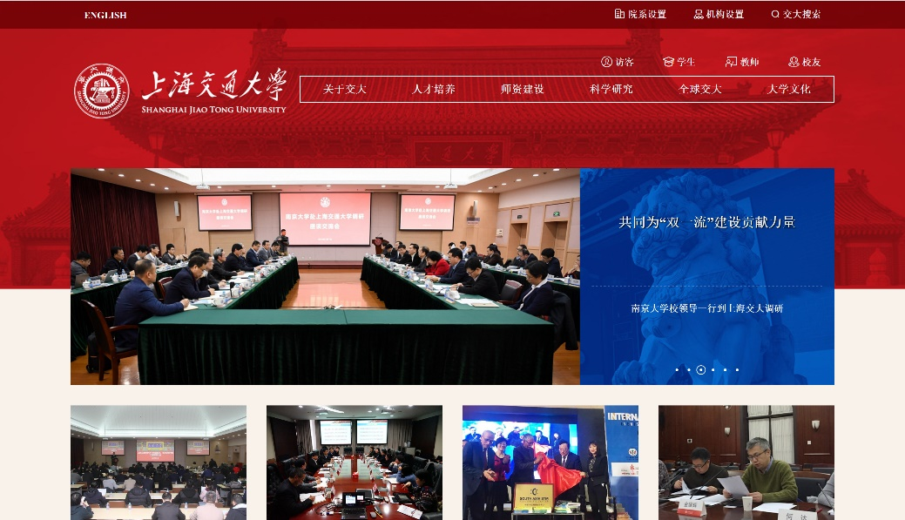
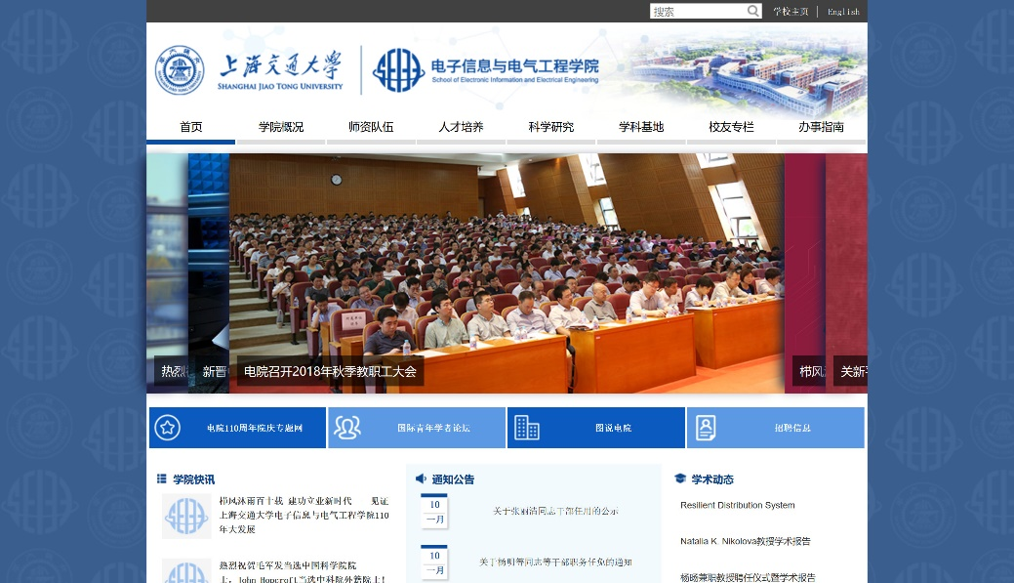

数据获取
数据来源 交大主页 与 新闻网
部分电院相关网页
数据规模 约10k

Slide 5
爬虫实现
01
动态优先级
工具类
03
确保爬取的网页数据相对均匀,同时对网站友好
将爬虫相关代码打包,方便调用
04
其他细节
02
多线程与连接池
比如内容哈希,编码检测等
加快爬取速度, 更快的获取
数据

Slide 6
2
数据处理
网页数据
图片数据

Slide 7
网页数据
清理非HTML内容
清理无意义网页
内容提取
ElasticSearch索引
清理误爬取的PDF, Word文档等内容
比如404页面
提取网页的标题,摘要等
基于Lucene, 简单易用同时高效

Slide 8
图片数据
OpenCV
01
传统机器学习方法,对可能存在人脸的图片粗筛
MTCNN
02
深度学习方法,更加精确的人脸检测
FaceNet
提取人脸特征
03
Google开源的深度学习人脸特征提取模型, 生成512维特征向量
数据保存
04
保存所有人脸的特征向量与对应的人脸信息

Slide 9
3
网站构建
网页搜索
人脸搜索

Slide 10
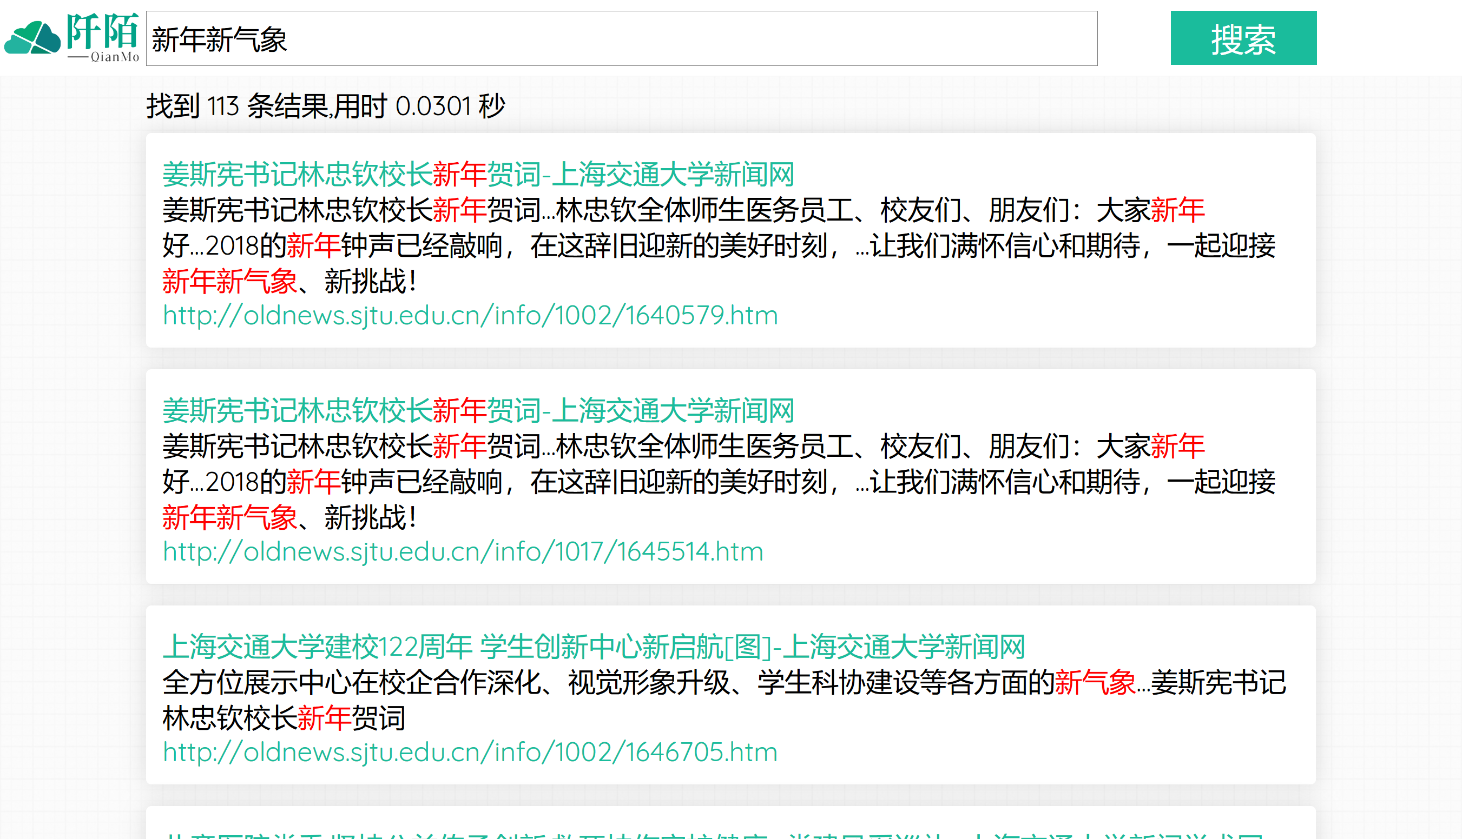
网页搜索

Slide 11
人脸搜索
前端页面跳转
前端图片上传
得到 Hash 值后, 跳转前往搜索页面
03
01
使用开源的 Uppy JS库,优雅地
处理图片上传
后端人脸匹配
后端接收图片
快速计算图片特征, 返回匹配内容
04
02
保存图片, 返回图片内容的 Hash 值

Slide 12
4
效果展示
现场演示
视频演示

Slide 13
THANKS FOR YOUR LISTINING.
谢谢聆听

